Slide 1
Разработка и реализация проектов
Капаров Жаныбек
2021

Slide 2

Что такое проект?
Время
Ресурсы
Цель
Результат
Изменения

Slide 3
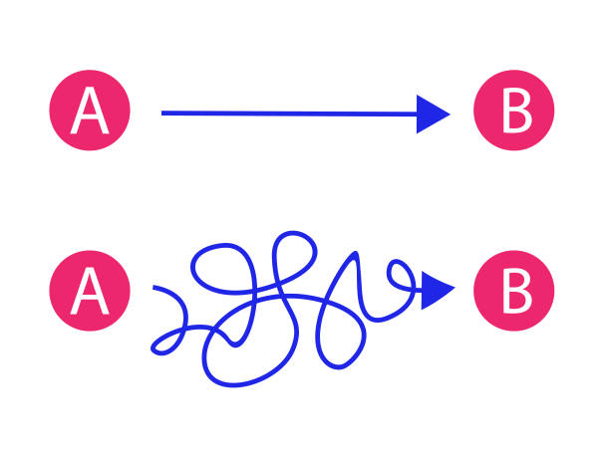
Какая ситуация сейчас?
Какими ресурсам мы обладаем?
Что мы можем сделать?
Что нам нужно для изменений?
Какая цель?
Как мы видим ситуацию в будущем?
Какие задачи?
Какие результаты?

Slide 4


Slide 5
Цепочка результатов
Институты или люди, которые делают
a) что-то по другому (изменения в поведении, законах, структурах ) или
b) что-то лучше (изменение в исполнении)
Влияние, происходит за пределами контроля программы
Время – во время или до пяти лет после окончания программы
Действия, вклад преобразуется в краткосрочный результат
Высокая степень контроля
Низкая степень контроля
Результаты
Вклад
Действия
OUTPUTS
Краткосрочный результат
OUTCOME
Долгосрочный результат
Воздействие
Группа людей или организация улучшили потенциал, навыки, системы, или что-то было создано, построено непосредственно в результате проекта
Все в рамках контроля проекта
время: во время проекта
Долго-срочное воздействие проекта на жизнь людей
- влияние – шире чем проект и проект только вносит вклад в результат
время: обычно 2-5 лет после окончания проекта
Ресурсы необходимые для достижения результатов
Notes:
THE RESULTS CHAIN
Explain the results chain from bottom up (from inputs to activities, to outputs, to outcomes, and to impact).
INPUT
Generally, inputs are the multiple resources needed to carry out activities.
Some distinguish between inputs in the form of money, staff time, material, infrastructure, etc. Ultimately, it boils down to financial resources, from which all other resources can be obtained.
ACTIVITIES
Activities are actions taken to transform inputs into outputs. Usually, a programme or project carries out a large number of different activities.
OUTPUTS
An output of a programme or project is delivered if a group of people or an organization has improved capacities, abilities, skills, systems, or if something is created, built or repaired. Outputs are achieved as a direct result of UN support.
Outputs are typically the result of a number of completed activities.
Outputs are delivered during the implementation of a programme or project.
A feature that distinguishes outputs from outcomes (the more ‘distant’ results) is that they are still largely under the control of UN and its partners. This means that if UN and its partners have the resources and the time to deliver a certain output, they can to a large extent guarantee that the output will be delivered. In turn, they are also fully responsible for the output.
OUTCOME
An outcome of a programme or project is a result that reflects the way institutions or people do
a) something differently (behavioural change) or
b) something better (change in performance)
The key difference is that, unlike outputs (which UN Women can control), UN Women have influence over achieving an outcome, but achieving the outcome ultimately goes beyond UN Women’s control.
However, if properly defined (and not too high-level), the outcome should still be realistically, and outcomes are typically achieved at the end or even after a project or programme has been implemented.
IMPACT
Impact is a description of the long-term effect(s) of a UN Women programme or project. It implies a change in people’s lives. Impact typically relates to economic, social, cultural, institutional, environmental, technological changes in the lives of a target population.
An impact is often related to the Millennium/Sustainable Development Goals, internationally agreed development goals, national development goals (as well as human rights enshrined in constitutions), and national commitments to international conventions and treaties like the CEDAW.
Impact is typically much broader than the programme or project. Usually, we can establish no more than the extent to which a programme or project contributes to an impact.
An impact is typically detectable only 2- 5 years after an intervention ends.
RESULTS
This leads us to a definition of results: The UN defines ‘results’ as outputs, outcomes and impact. And most importantly, results are NOT inputs or activities.
------------------------------------------------------
This is a key slide in the module. It is recommended to make copies of this key slide and hand them out for reference throughout the remaining module.
Take as much time as required to discuss the graph, answer questions, etc. to ensure that participants have a clear understanding of the different elements in the results chain.

Slide 6
Цепочка результатов: тренинг по планированию
Приглашение участников, организация поездок, проживание, аренда залов, раздатки и т.д.
Участники улучшили систему планирования после возвращения с тренинга
Результаты
Вклад
Действия
OUTPUTS
OUTCOME
Воздействие
Эффективное управление программами и достижение намеченных целей
Команда проекта
Эксперты
Расходы на проведение тренинга
Участники улучшили знания и навыки по планированию
Несколько краткосрочных результатов вносят вклад в достижение долгосрочного результата
Знания + новые системы, правила, процедуры – вместе дают долгосрочный результат
Notes:
THE RESULTS CHAIN: EXAMPLE OF RBM TRAINING
Let us take this RBM training as an example. How would a results chain for this training look?
The following example is for illustration only . It does not represent the only possible answer to this question – but shows how such a results chain could look.
INPUTS
For this RBM training, we can consider inputs to be the staff time of participants, the costs for using a room, maybe travel costs of participants, etc.
ACTIVITIES
For this RBM training , numerous activities have been and will be carried out - inviting participants, arranging travel and accommodation, booking training venues, making copies of training handouts, etc.
OUTPUTS
One output of this RBM training could be that participants have a better understanding what RBM is and how it can be implemented.
OUTCOME
The outcome of this RBM training could be that participants improve their planning for results after returning to their work.
IMPACT
This outcome could in turn contribute to a broader impact, e.g. that UN Country Offices in the region carry out more effective interventions.

Slide 7
Деятельность
Продукты, услуги
Эффективность
Изменения
Вложения
Мероприятия
Краткосрочный результат
Долгосрочный результат
Воздействие
Эксперты,
Оборудование
Время,
Деньги,
Ресурсы
Действия
согласно рабочему плану
Исследования
Рекомендации
Знания
Навыки
Экспертиза
Изменения в:
поведении, системе норм, политике, процедурах
Изменения в:
ситуации, статусе,
обществе
Логическая модель планирования, ориентированного на результат

Slide 8
Компоненты логической модели планирования ориентированного на результат
Компоненты | Описание
Вложения | Ресурсы, которые направлены на выполнение проекта (финансы, персонал, оборудование и т.д.)
Мероприятия | То, что мы делаем, отражено в рабочем плане словами -обеспечить, организовать, провести, и т.д.)
Краткосрочные результаты | То, что мы производим. Конкретные продукты или услуги, произведенные в результате действий, выраженное существительным. Изменения в знаниях и навыках, конкретные продукты, услуги, которые полностью зависят от действий проекта.
Долгосрочные результаты | То зачем мы делаем действия. Изменения в поведении, сознании, институциональных процедурах, отношениях, законах и политике. Является объединенным результатом нескольких краткосрочных результатов и только частично зависит от усилий проекта
Воздействие | Долгосрочное изменение, происшедшее в совокупности нескольких долгосрочных результатов – изменения в ситуации, системах, социально-экономическом положении людей.

Slide 9
Компоненты логической модели планирования ориентированного на результат
Компоненты | Описание
Вложения | Ресурсы, которые направлены на выполнение проекта (финансы, персонал, оборудование и т.д.)
Мероприятия | То, что мы делаем, отражено в рабочем плане словами -обеспечить, организовать, провести, и т.д.)
Краткосрочные результаты | То, что мы производим. Конкретные продукты или услуги, произведенные в результате действий, выраженное существительным. Изменения в знаниях и навыках, конкретные продукты, услуги, которые полностью зависят от действий проекта.
Долгосрочные результаты | То зачем мы делаем действия. Изменения в поведении, сознании, институциональных процедурах, отношениях, законах и политике. Является объединенным результатом нескольких краткосрочных результатов и только частично зависит от усилий проекта
Воздействие | Долгосрочное изменение, происшедшее в совокупности нескольких долгосрочных результатов – изменения в ситуации, системах, социально-экономическом положении людей.

Slide 10
Конец

